Slide 1
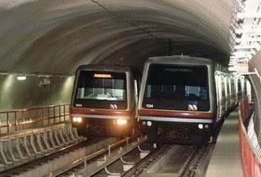


Análise dos Resultados
Aplicação de Pesquisa de Avaliação dos Serviços Prestados pelo METRÔ-DF (2010)
Apresentação dos Resultados – 29/nov
Notes:
Colocar em todos os slides: logo do Feirão acima à direita, n. nos slides, tam amostral nas figuras, e número das questões.

Slide 2

Agenda da Apresentação
  Objetivo da Pesquisa
  Sumário Executivo
  Metodologia
  Resultados da Pesquisa

Slide 3
Objetivo da Pesquisa
Identificar aspectos gerais sobre a percepção dos usuários do METRÔ/DF em relação aos serviços de transporte do Metrô.

Slide 4
Sumário Executivo
Os usuários do Metrô-DF são jovens (média de 36 anos) de ensino médio ou superior (71,41%) que trabalham na iniciativa privada (55%) ou são estudantes (13%). Funcionários públicos compõe 11% da amostra. Quanto a renda familiar a dispersão é grande entre estações, mas se concentra entre R$ 1.020 e R$ 3.060 (40%), sendo 58% do total da classe B.
A estação Ceilândia-Centro é a pior no quesito de deslocamento, sendo a mais mal avaliada nos critérios de segurança, conservação das ruas e placas indicativas. A estação Feira também é um destaque negativo com 40% dos itens sendo avaliados como ruim ou péssimo. As demais estações foram classificadas como boas.
As bilheterias foram bem avaliadas, principalmente quanto ao atendimento do bilheteiro, apenas as estações Furnas e Praça do Relógio que foram mal avaliadas quanto ao tempo de espera.
Sobre a infraestrutura e serviços das estações, os itens Iluminação, Conservação, Limpeza e Comunicação Visual foram muito bem avaliados, recebendo mais de 80% de Bom e Excelente. Apenas os Avisos Sonoros é que devem ser melhorados, pois receberam notas baixas (μ=17%, s=4%)
Já a infraestrutura e serviços dos trens foram, de uma forma geral, mal avaliados nos itens ventilação, temperatura e avisos sonoros. 57% dos usuários avaliam que a temperatura nos trens é ruim ou péssima.

Slide 5
Sumário Executivo
O intervalo entre os trens foi mal avaliado por 40% dos usuários, assim como os horários aos finais de semana.
A apresentação e cordialidade dos funcionários foram bem avaliadas, assim como a atenção no atendimento e a clareza das informações prestadas (acima de 75% de Bom e Excelente)
Sobre a avaliação global, o Metrô-DF recebeu em média nota 7,4 (DP=1,51) o que, qualitativamente, podemos classificar como Bom. A nota pode ser elevada caso os itens mais emblemáticos sejam resolvidos como horário de funcionamento e percepção do tempo de viagem (intervalo e tempo no trem).

Slide 6

A metodologia empregada
Para atingir os objetivos da METRÔ/DF

Slide 7

Metodologia
Tipo de pesquisa
  Esta pesquisa é classificada como uma Pesquisa Descritiva Quantitativa.
Universo da pesquisa
  O universo desta pesquisa é composto pelos usuários dos serviços prestados pelo METRÔ/DF.
Coleta de dados
  O instrumento de coleta foi um questionário estruturado, fechado, com 43 questões, sendo 3 de seleção, 5 para classificação sócio-econômica e 35 de avaliação dos serviços.
  Estações pesquisadas: Central, Galeria, Shopping, Feira, Arniqueiras, Praça do Relógio, Ceilândia-Centro e Furnas
  5 dias de coleta (27, 28 e 29/10; 8 e 9/11), nos horários de pico: 6h30 às 08h30 e 17h00 às 19h00
  O tamanho da amostra coletada foi n=741 com 675 questionários válidos (650 contratado)
Análise de dados
  Realizada por estação e total
  Os itens dos questionários foram agrupados em 9 categorias conforme segmentados no questionário
  Perfil dos respondentes: gênero, idade; classe social; escolaridade; ocupação.

Slide 8
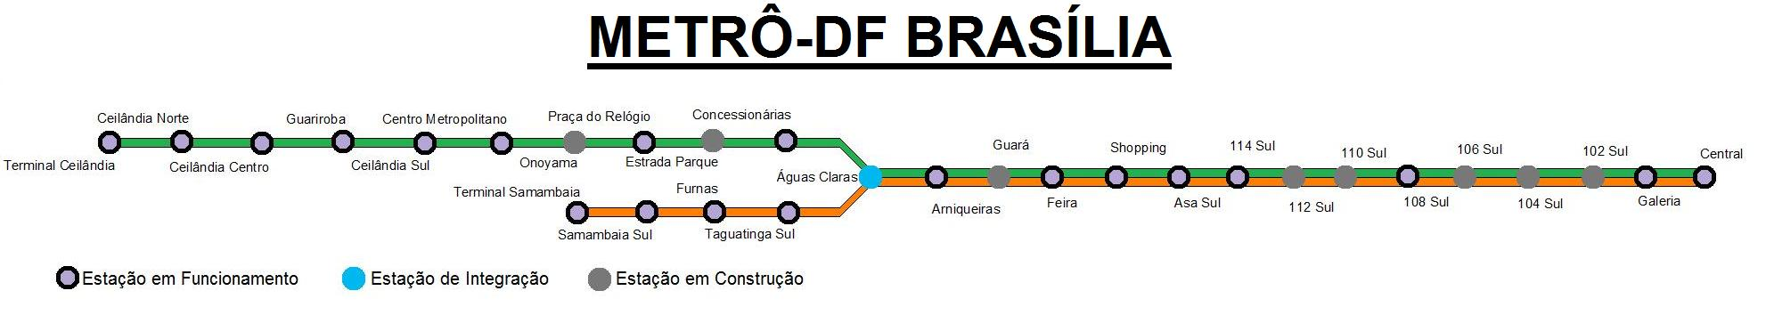
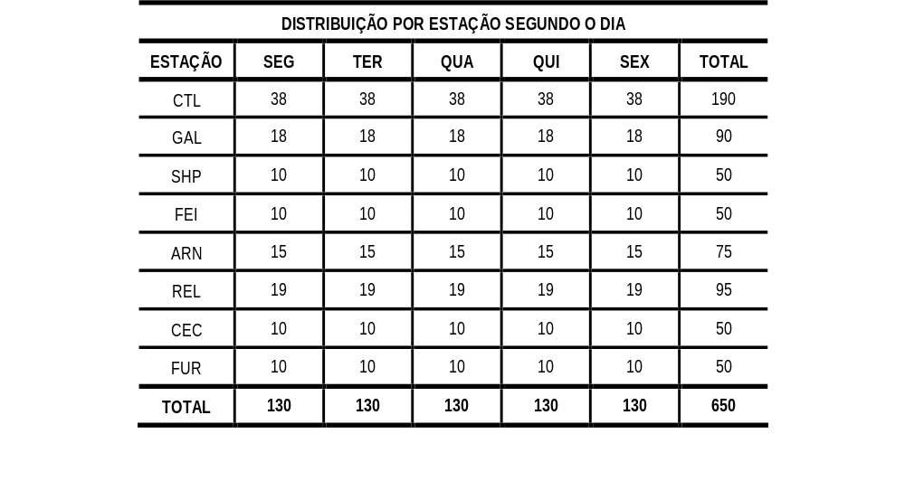
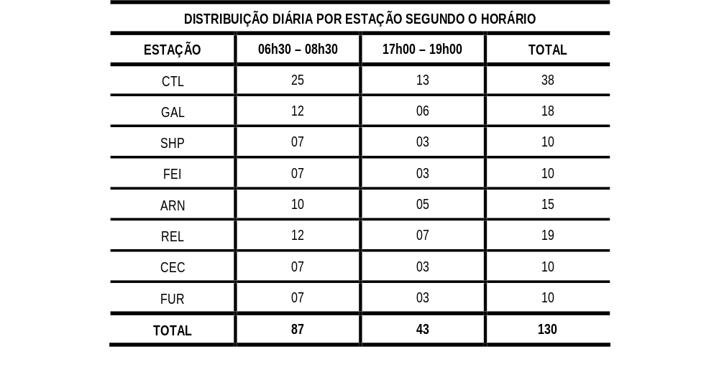
Metodologia
Ceilân.Centro Pça.Relógio Furnas Arniqr. Feira Shopping Galeria Central

Slide 9
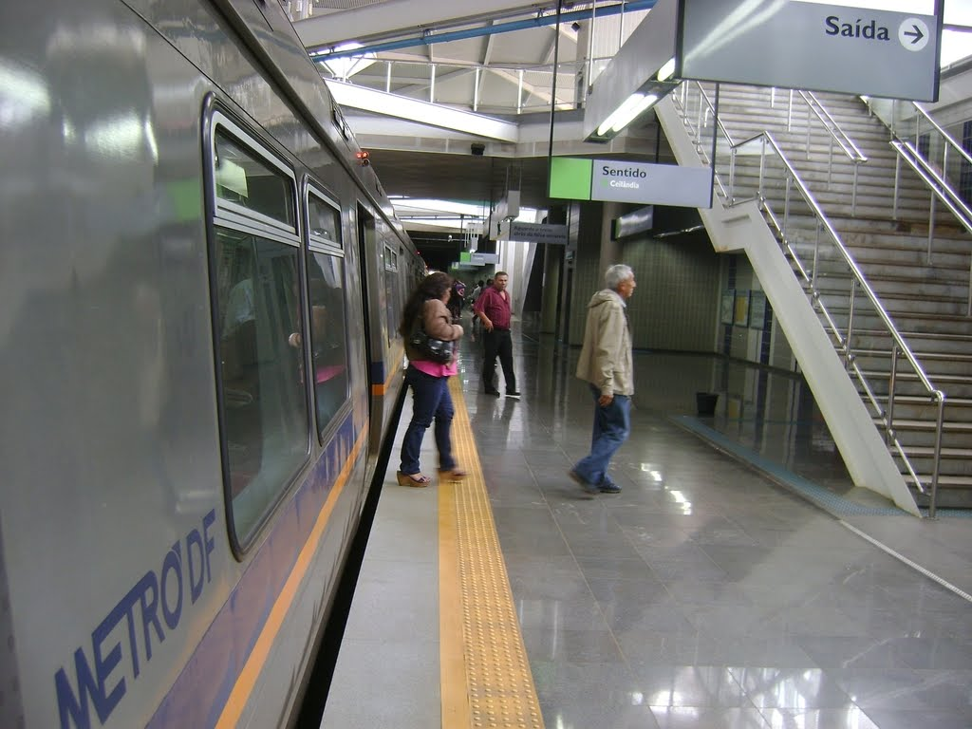
Resultados da Pesquisa
O que os usuários pensam

Slide 10

Características sócio-demográficas dos entrevistados

Slide 11
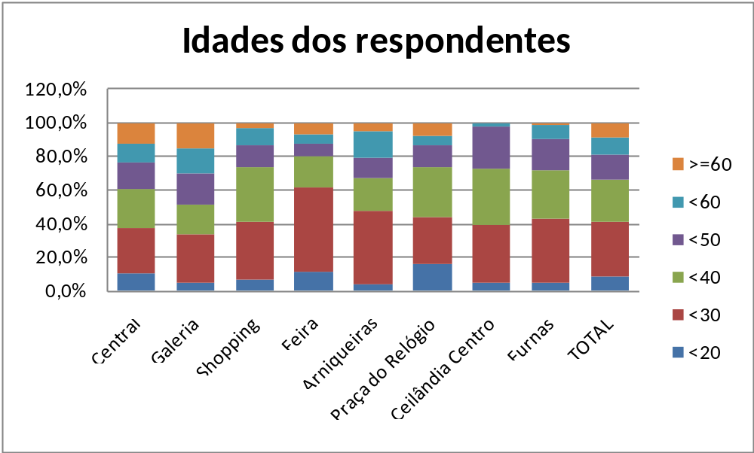
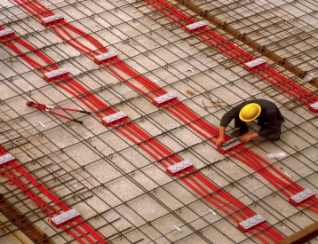
Características demográficas – gênero e idade
Galeria é a estação com usuários mais velhos e Feira a com os mais novos. A média das estações é de 36 anos (DP=15 anos)

Slide 12
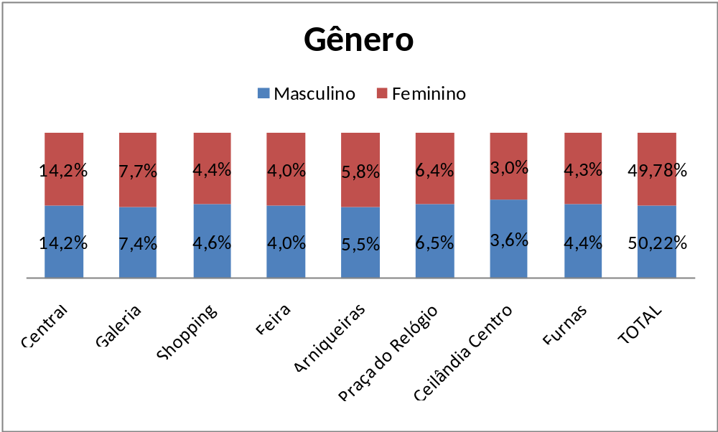
Características demográficas – gênero e idade
A proporção de entrevistados foi de 50% homens e 50% mulheres, porém a amostra foi intencionalmente estratificada e não probabilisticamente.

Slide 13
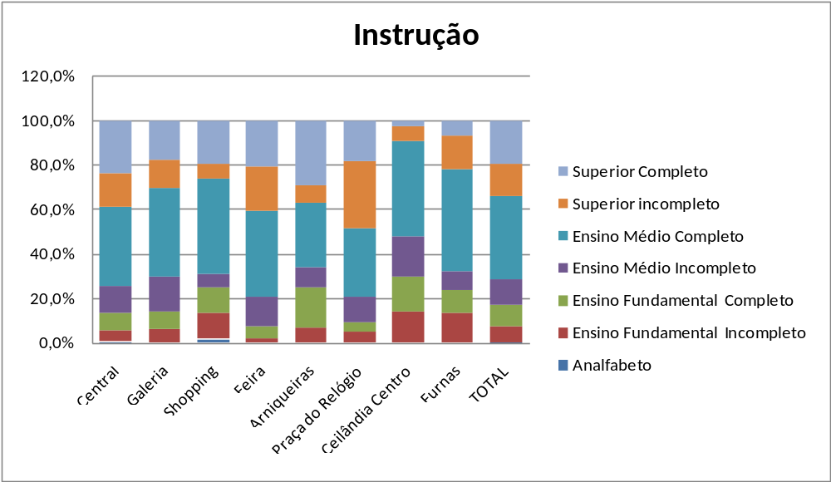

Distribuição por instrução do entrevistado
20% dos entrevistados possuem ensino superior completo e 71,41% ao menos ensino médio.
Notes:
Cruzar com dados BR, acima de 18 anos

Slide 14
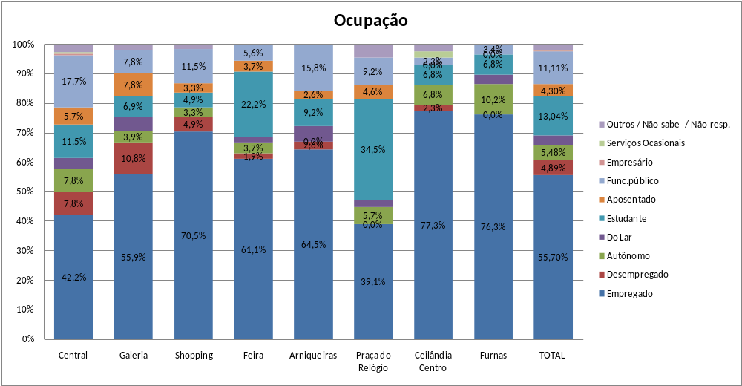
Distribuição por ocupação do entrevistado
55,7% dos entrevistados trabalham na iniciativa privada, seguidos pelos estudantes (13%) e funcionários públicos (11%)

Slide 15
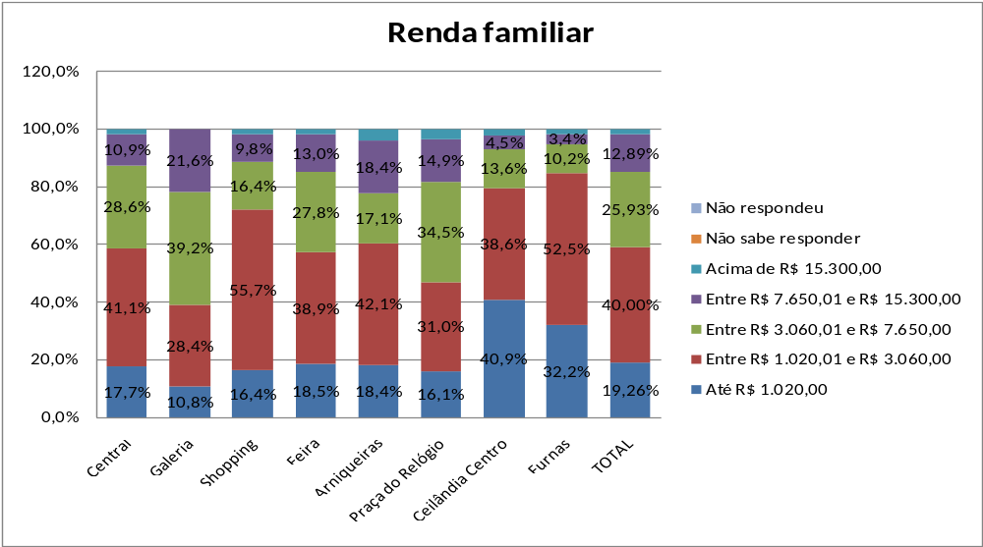
Distribuição por renda familiar do entrevistado
Notes:
Colocar splash que a mediana é a faixa de renda 3 e isso se repete em todas as cidades.

Slide 16
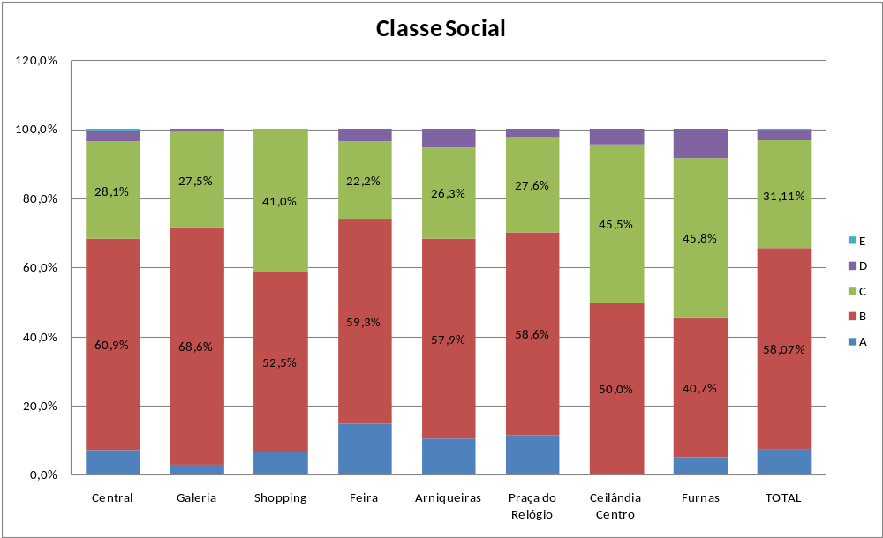
Distribuição por classe social do entrevistado
Notes:
Colocar splash que a mediana é a faixa de renda 3 e isso se repete em todas as cidades.

Slide 17
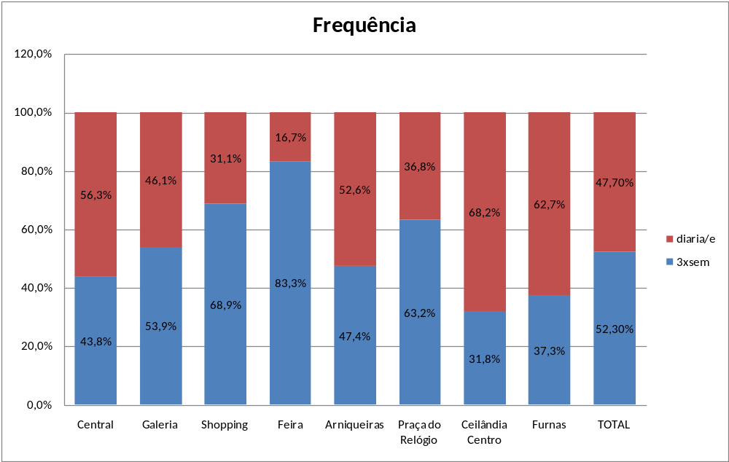
Freqüência de utilização dos serviços

Slide 18
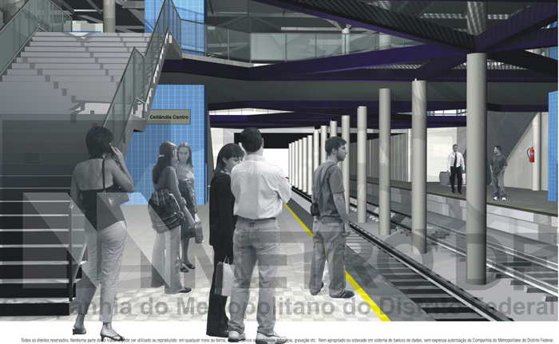
Avaliação dos Serviços e Satisfação dos Usuários
Deslocamento até a estação
Bilheterias
Infra-estrutura e serviços
Serviço de transporte
Atendimento dos empregados
Segurança no sistema

Slide 19
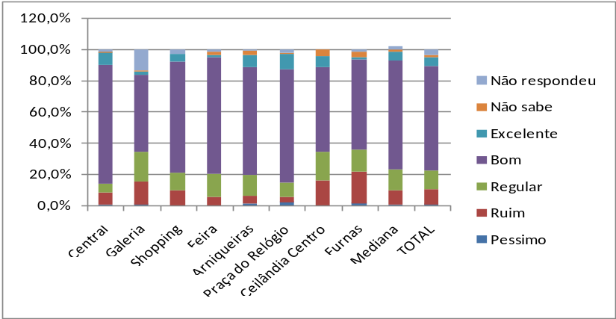
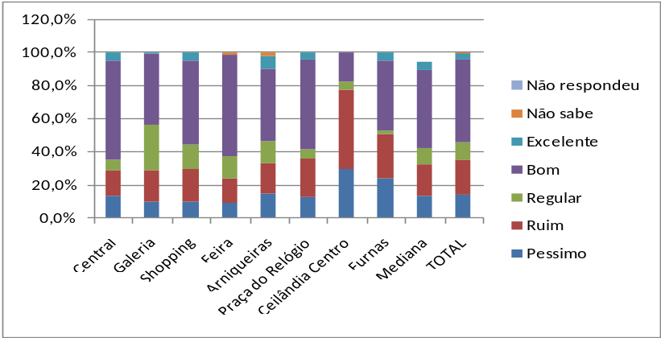
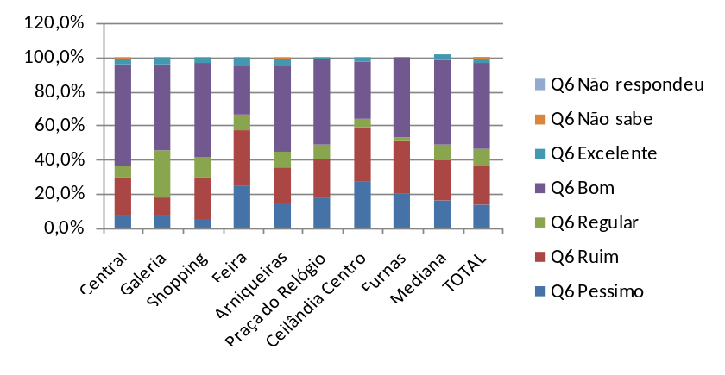
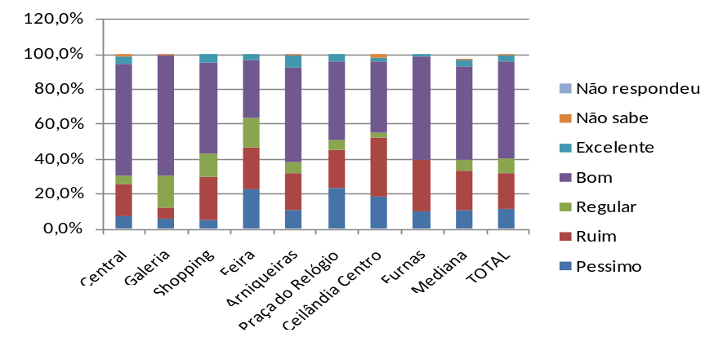
Deslocamento até a estação
Q4. Iluminação publica | Q5. Conservação das ruas
Q6. Segurança no percurso | Q7. Placas indicativas
Notes:
Abrir destaque para os 20,84% se achou melhor, pior etc

Slide 20
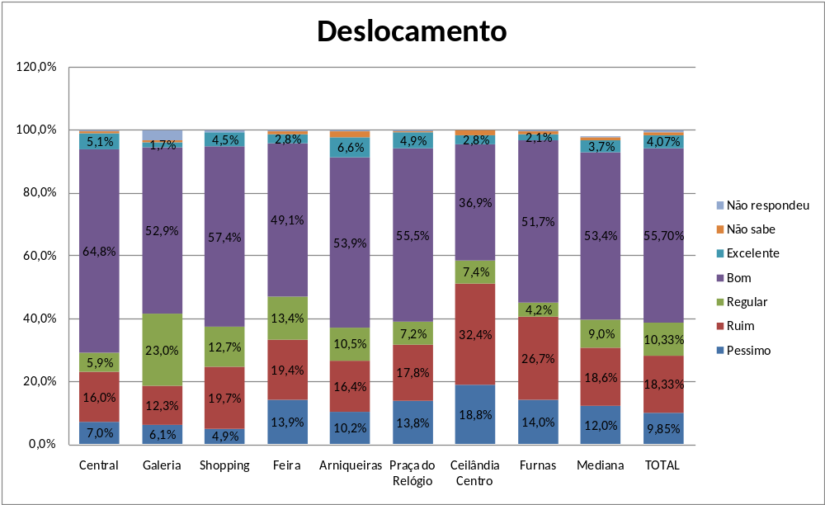
Deslocamento até a estação
Notes:
Abrir destaque para os 20,84% se achou melhor, pior etc

Slide 21
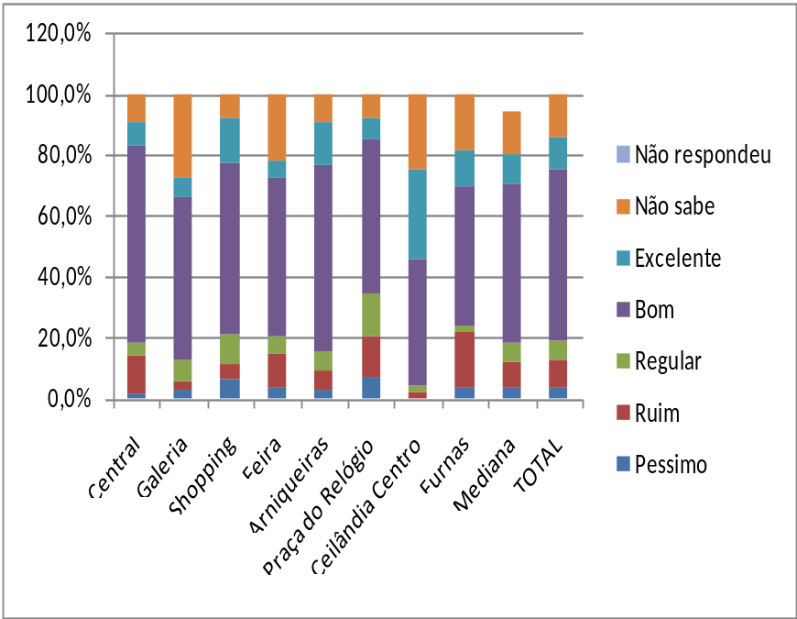
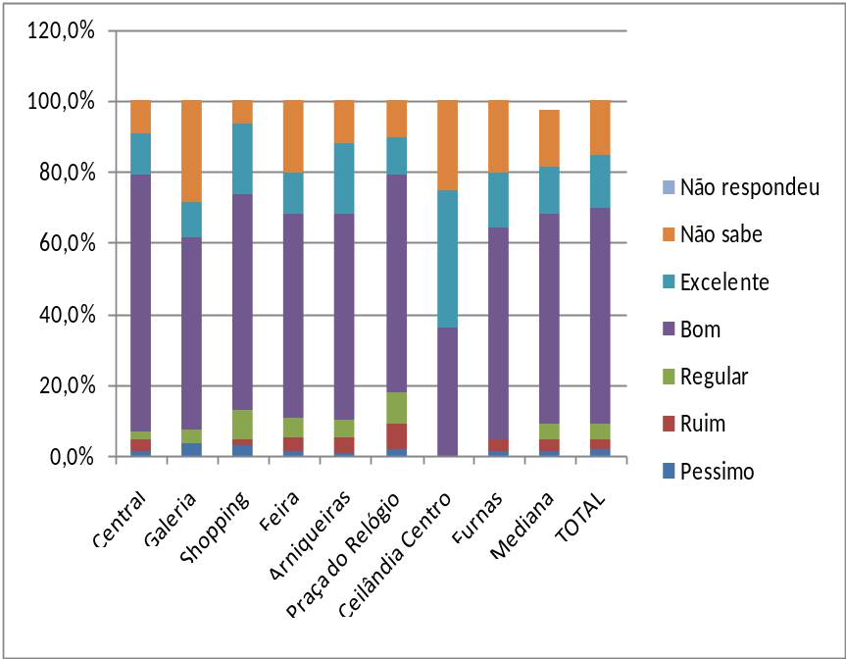
Bilheterias
As bilheterias foram classificadas como boas, porém o índice de NS é muito elevado. Tirando os que não sabem, a estação Furnas (27%) e Praça do Relógio (23%) foram as únicas que superaram os 20% de Ruim e Péssimo. Ceilândia-centro foi a melhor com 94% de Bom e Excelente.
Q8. Tempo de espera na bilheteria | Q9. Atendimento do bilheteiro
O tempo de espera superou os 75% de Bom e Excelente em todas as estações (excluindo os que não sabem)
Notes:
Abrir destaque para os 20,84% se achou melhor, pior etc
21

Slide 22
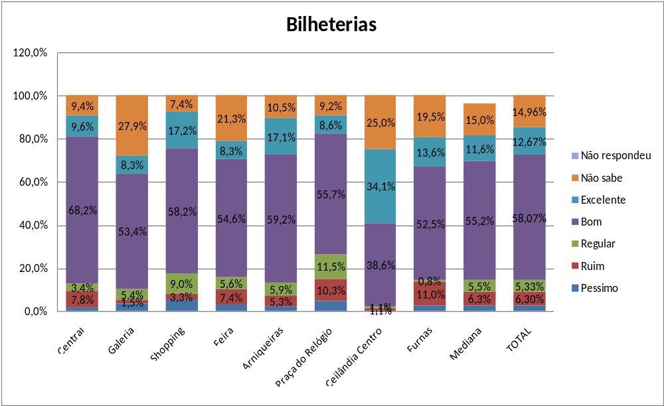
Bilheterias
Notes:
Abrir destaque para os 20,84% se achou melhor, pior etc
22

Slide 23
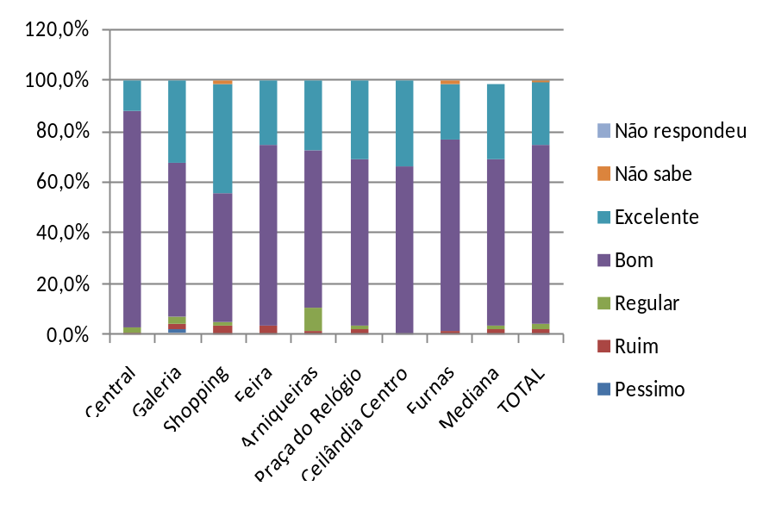
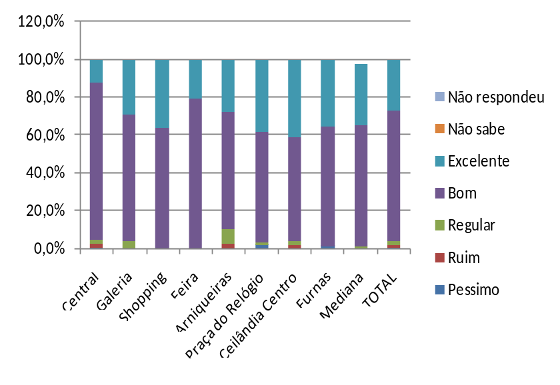
Infra-estrutura e serviços nas estações
Q10. Iluminação da estação | Q11. Conservação na estação
Notes:
Abrir destaque para os 20,84% se achou melhor, pior etc
23

Slide 24
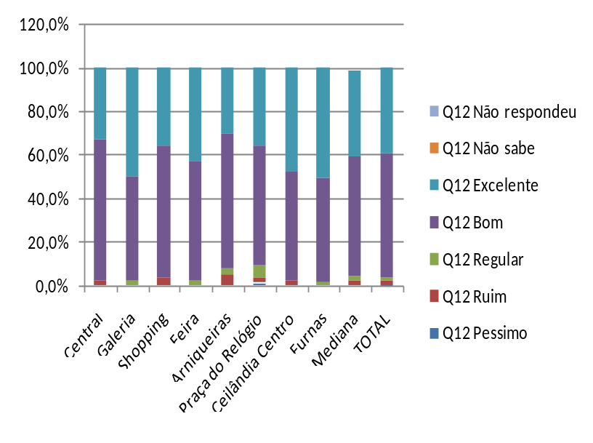
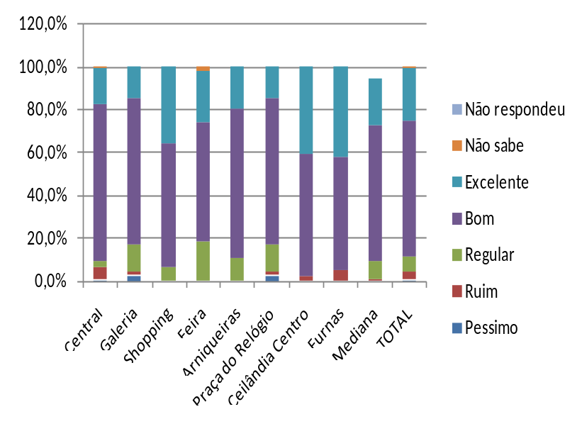
Infra-estrutura e serviços nas estações
Q12. Limpeza da estação | Q13. Comunicação visual (Placas,mapas, etc.)
Notes:
Abrir destaque para os 20,84% se achou melhor, pior etc
24

Slide 25
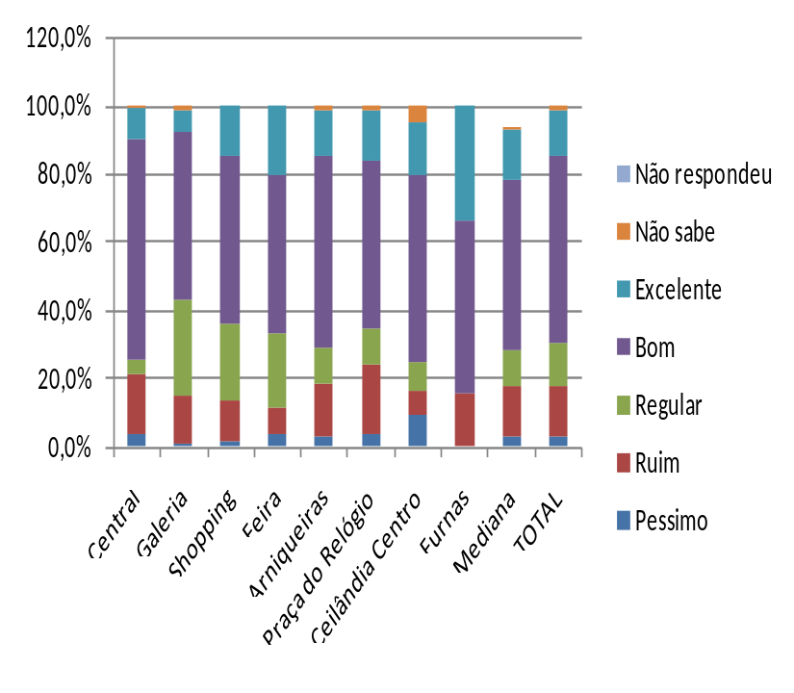
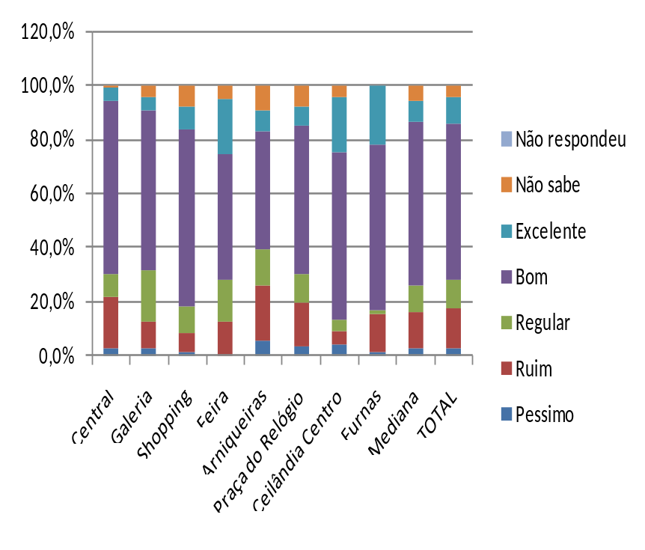
Infra-estrutura e serviços nas estações
Q14. Avisos sonoros nas estações | Q15. Acessibilidade a deficientes
Recomendamos estudo específico para avaliar este tópico, pois foi mal avaliado por pessoas que não usam este tipo de infraestrutura.
Notes:
Abrir destaque para os 20,84% se achou melhor, pior etc
25

Slide 26
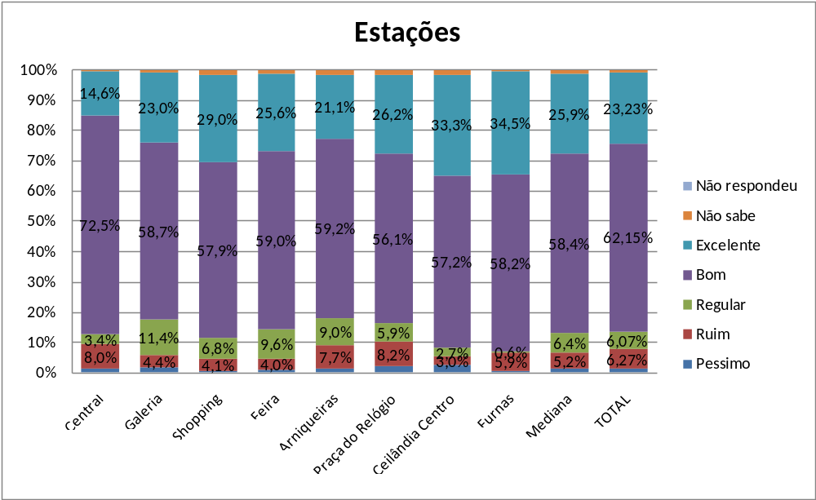
Infra-estrutura e serviços nas estações
Notes:
Abrir destaque para os 20,84% se achou melhor, pior etc
26

Slide 27
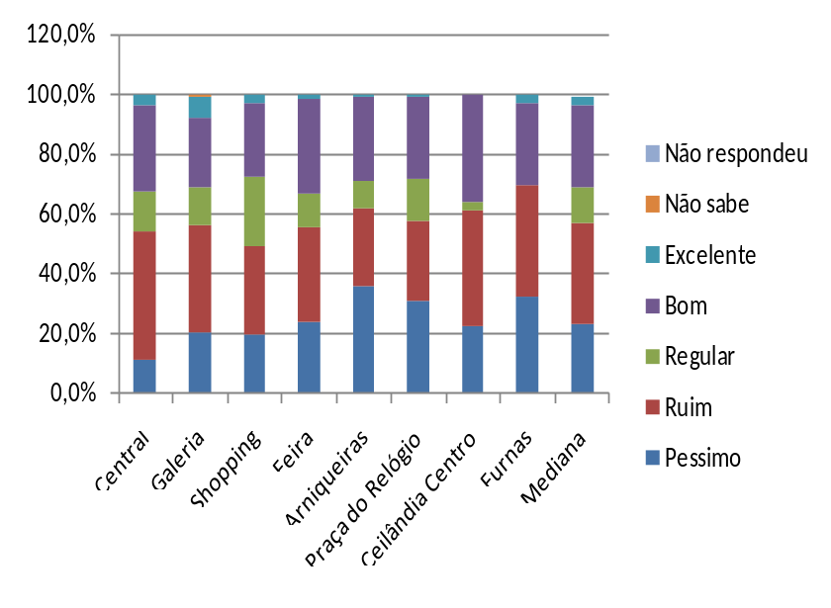
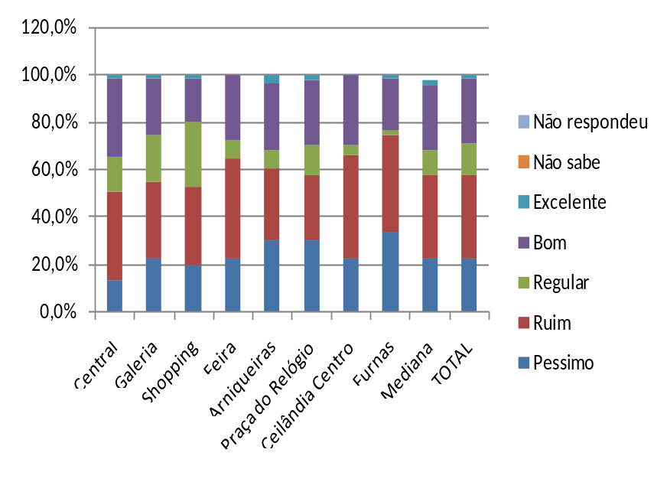
Infra-estrutura e serviços nos trens
Q16. Temperatura | Q.17. Ventilação
Notes:
Abrir destaque para os 20,84% se achou melhor, pior etc
27

Slide 28
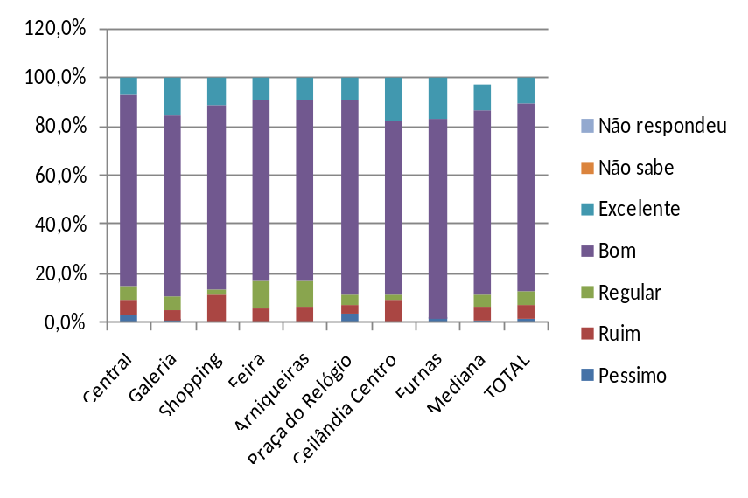
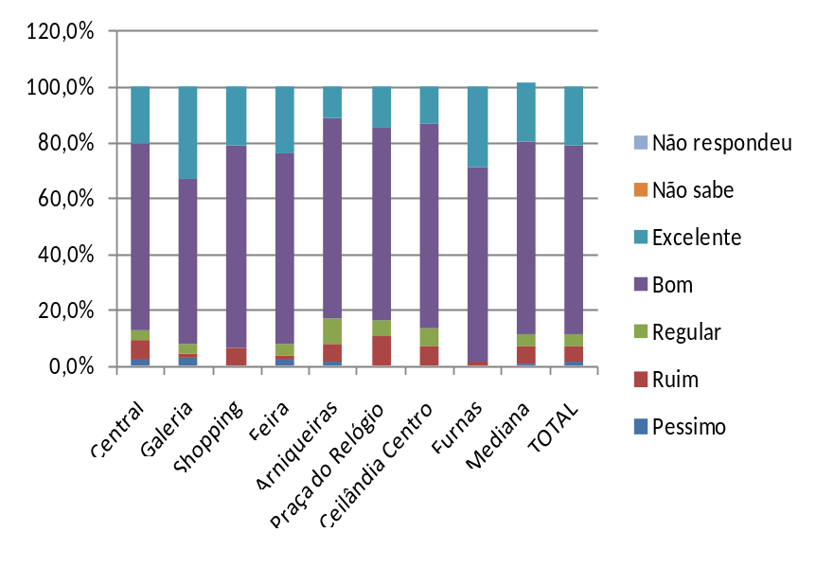
Infra-estrutura e serviços nos trens
Q18. Conservação nos trens | Q19. Limpeza dos trens
Notes:
Abrir destaque para os 20,84% se achou melhor, pior etc
28

Slide 29
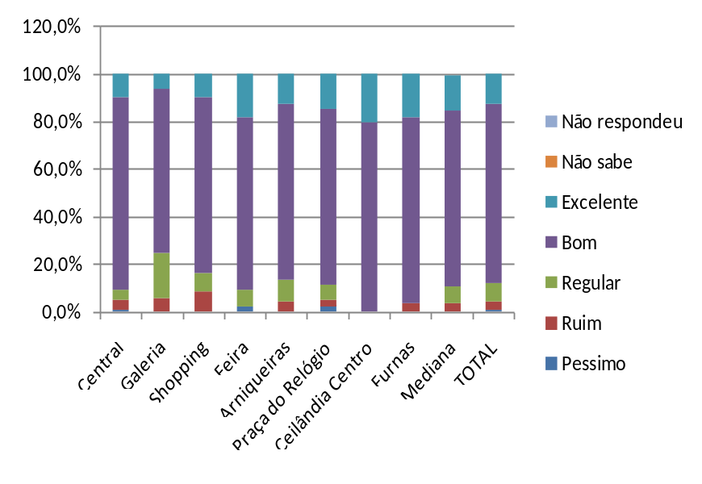
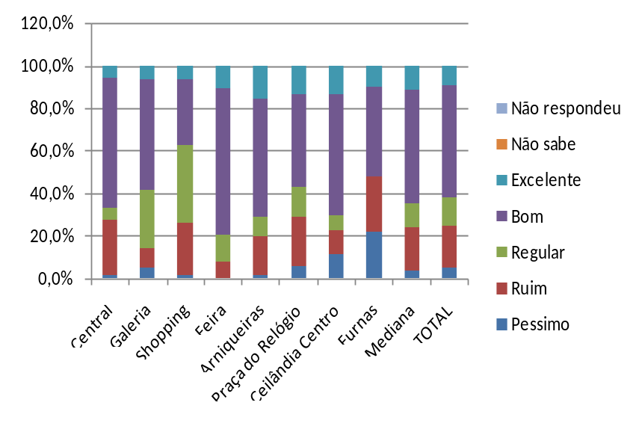
Infra-estrutura e serviços nos trens
Q20. Comunicação visual | Q21. Avisos sonoros nos trens
Notes:
Abrir destaque para os 20,84% se achou melhor, pior etc
29

Slide 30
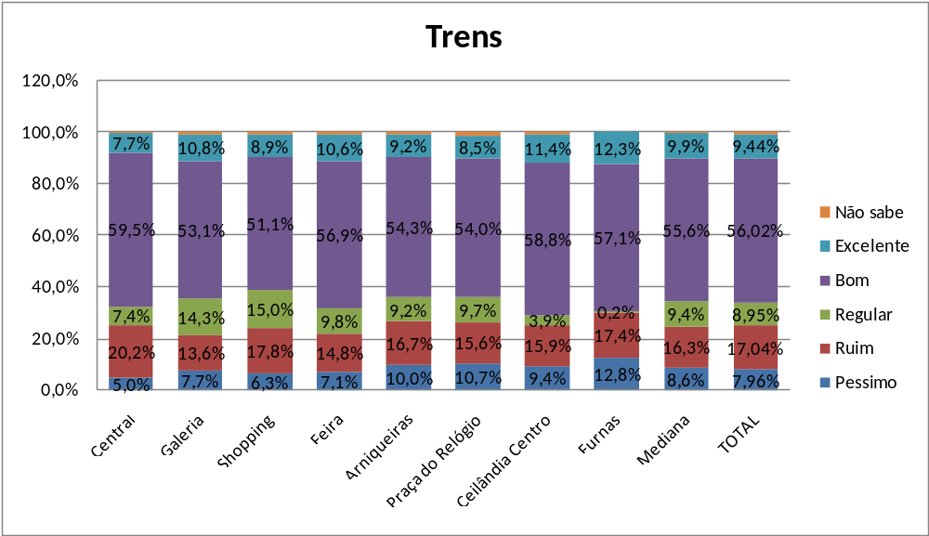
Infra-estrutura e serviços nos trens
Notes:
Abrir destaque para os 20,84% se achou melhor, pior etc
30

Slide 31
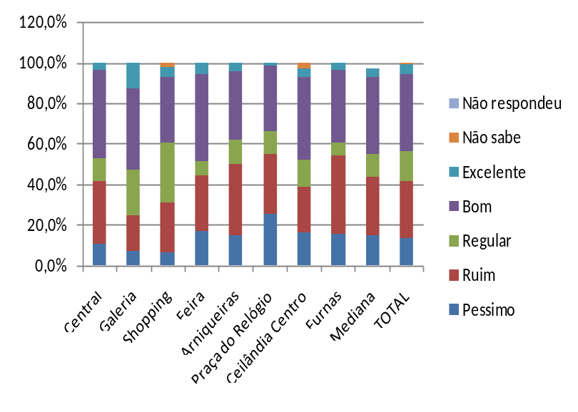
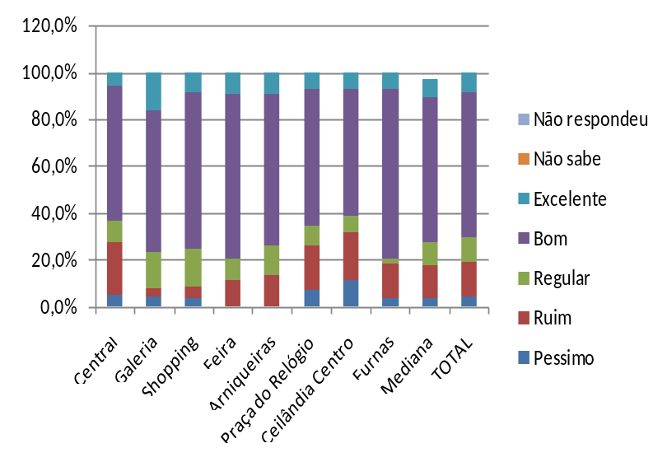
Serviço de transporte
Q23. Intervalo entre os trens | Q24. Tempo de viagem
Notes:
Abrir destaque para os 20,84% se achou melhor, pior etc
31

Slide 32
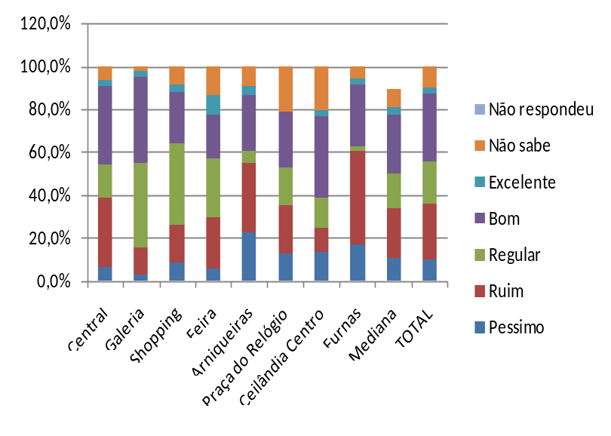
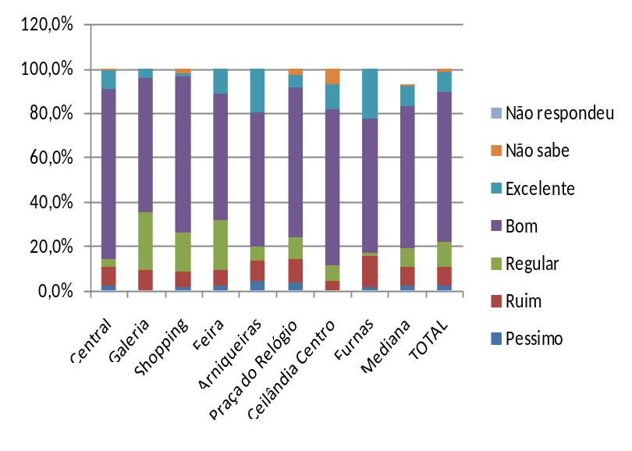
Serviço de transporte
Q25. Domingos e Feriados | Q26. Segunda a Sábado
Notes:
Abrir destaque para os 20,84% se achou melhor, pior etc
32

Slide 33
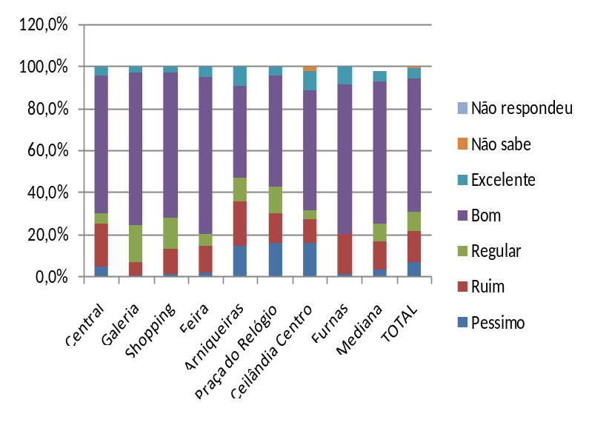
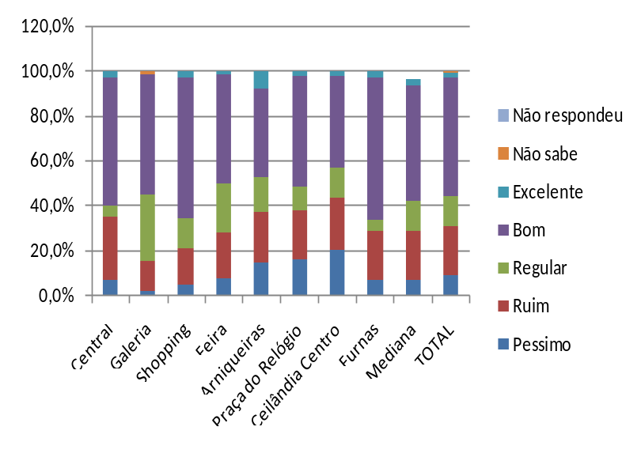
Serviço de transporte
Q27. Facilidade no embarque e desembarque | Q28. Conforto no interior dos trens
Notes:
Abrir destaque para os 20,84% se achou melhor, pior etc
33

Slide 34
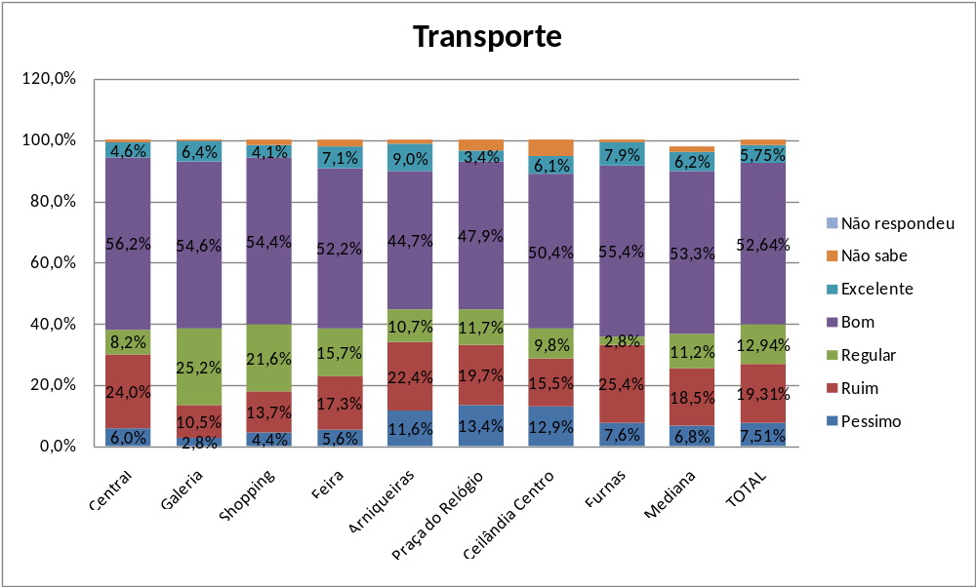
Serviço de transporte
Notes:
Abrir destaque para os 20,84% se achou melhor, pior etc
34

Slide 35
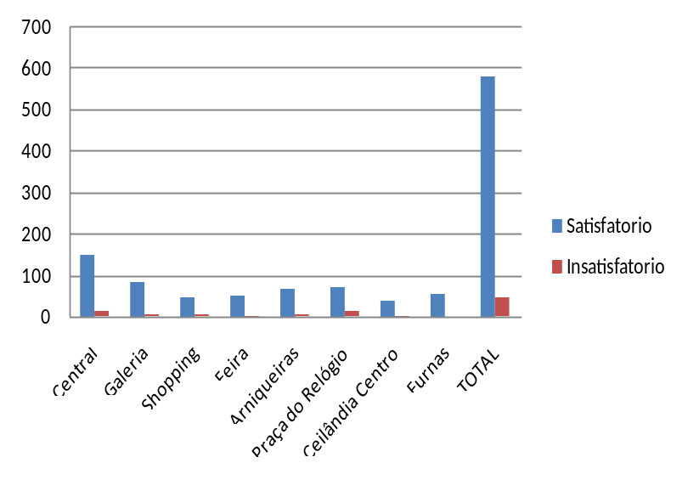
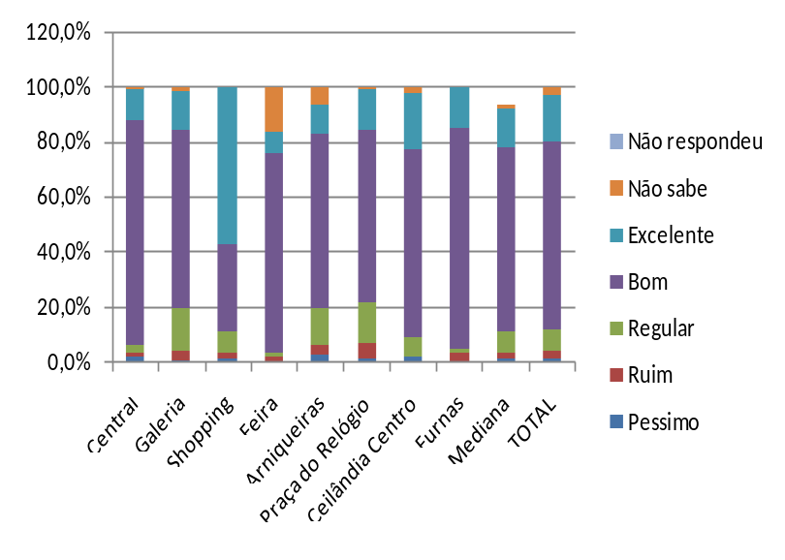
Atendimento dos empregados nas estações
Q.29. Apresentação pessoal | Q30. Cordialidade no atendimento
Notes:
Abrir destaque para os 20,84% se achou melhor, pior etc
35

Slide 36
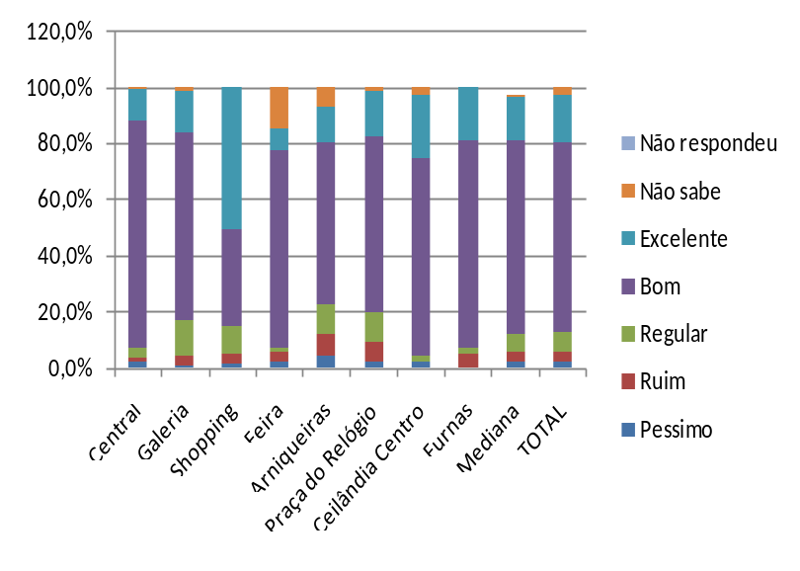

Atendimento dos empregados nas estações
Q30. Atenção no atendimento | Q32. Clareza das informações prestadas
Notes:
Abrir destaque para os 20,84% se achou melhor, pior etc
36

Slide 37
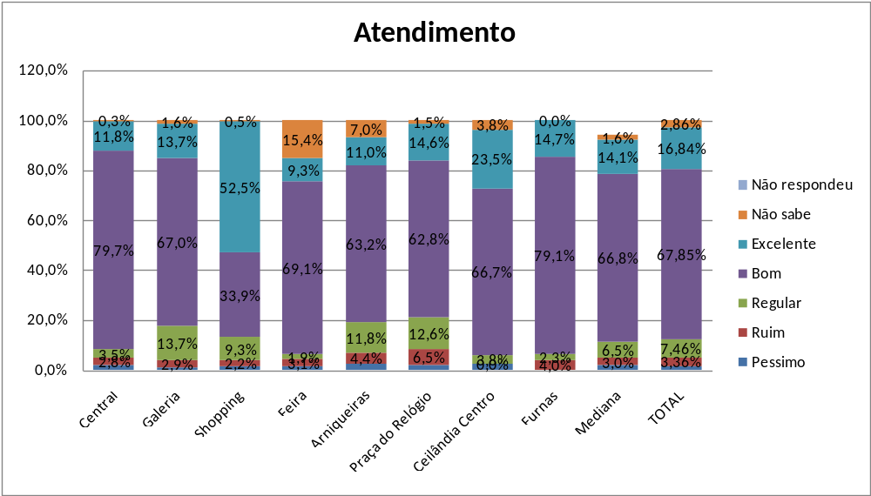
Atendimento dos empregados nas estações
Notes:
Abrir destaque para os 20,84% se achou melhor, pior etc
37

Slide 38
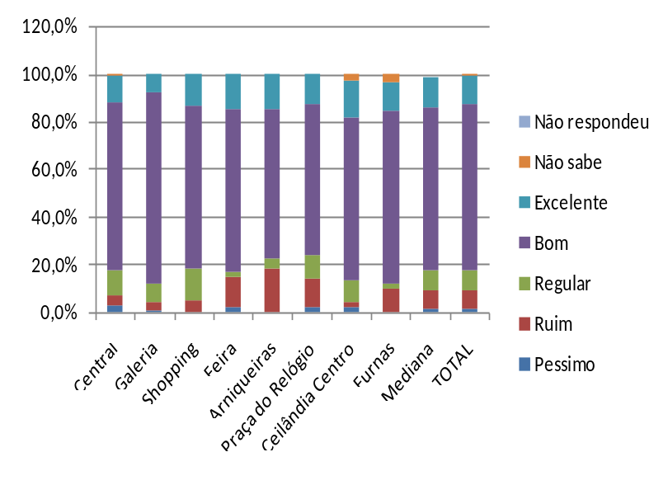
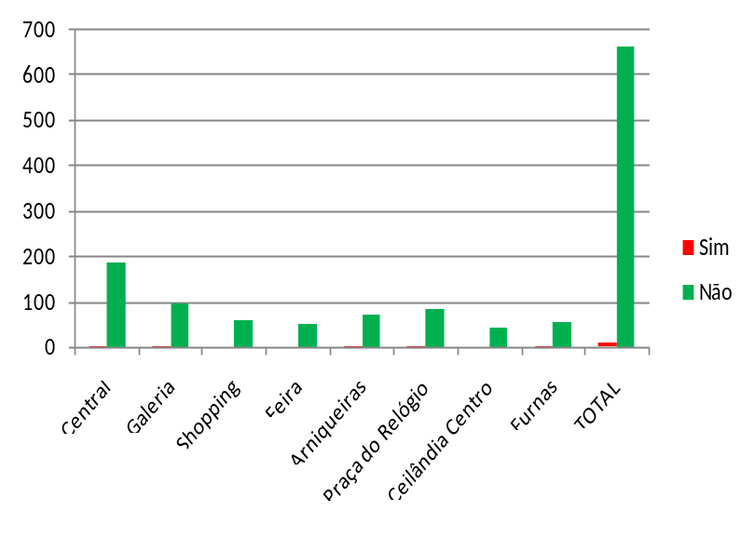
Segurança no sistema
Q33. Segurança no sistema | Q34. Já foi roubado (a)?
Notes:
Abrir destaque para os 20,84% se achou melhor, pior etc
38

Slide 39
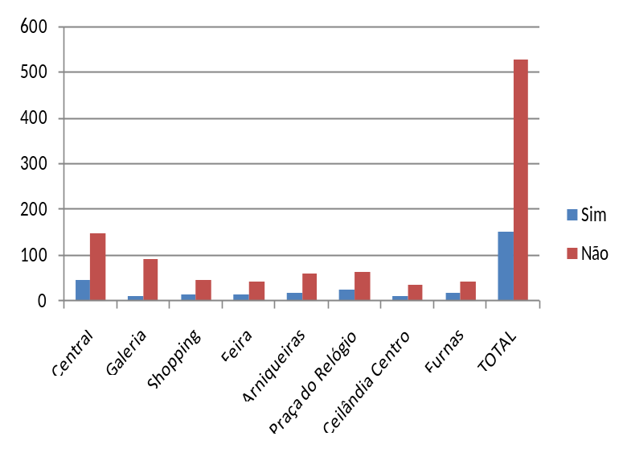

Atendimento em primeiros socorros
Q35 (a). Já necessitou ou presenciou ? | Q35 (b). Como avalia?*
*: Apenas se respondeu SIM à anterior (150 respondentes)
Notes:
Abrir destaque para os 20,84% se achou melhor, pior etc
39

Slide 40

Avaliação geral
Notes:
Abrir destaque para os 20,84% se achou melhor, pior etc
40

Slide 41

Avaliação geral
A média geral foi 7,41 (DP=1,51) com mediana igual a 8 em uma escala de 0 a 10.
Notes:
Abrir destaque para os 20,84% se achou melhor, pior etc
41

Slide 42

Avaliação global

Slide 43

Avaliação global

Slide 44

Avaliação global
NOTA:
0 a 2: Péssimo
2 a 4: Ruim
4 a 6: Regular
6 a 6: Bom
8 a 10: Excelente

Slide 45

Avaliação global
*: "Ruim / Péssimo" e "Nota <=4" com sinal invertido; "quanto maior, melhor”

Slide 46

SUGESTÕES DOS RESPONDENTES

Slide 47

Sugestões dos usuários do Metrô
Notes:
Abrir destaque para os 20,84% se achou melhor, pior etc
47

Slide 48

Sugestões dos usuários do Metrô
Notes:
Abrir destaque para os 20,84% se achou melhor, pior etc
48

Slide 49

Sugestões dos usuários do Metrô
Notes:
Abrir destaque para os 20,84% se achou melhor, pior etc
49

Slide 50

Sugestões dos usuários do Metrô
Notes:
Abrir destaque para os 20,84% se achou melhor, pior etc
50

Slide 51

Pesquisa de Satisfação dos Usuários do Metrô-DF
2010
Daniel Pitelli de Britto
Gerente do Projeto
Sergio Gerletti
Análise dos Resultados
Alessandra Carvalho
Coordenadora Administrativa
Renata Miguita
Coordenadora de Campo
Anderson Oliveira
Coordenador de Campo
Novembro/2010

